Slide 1
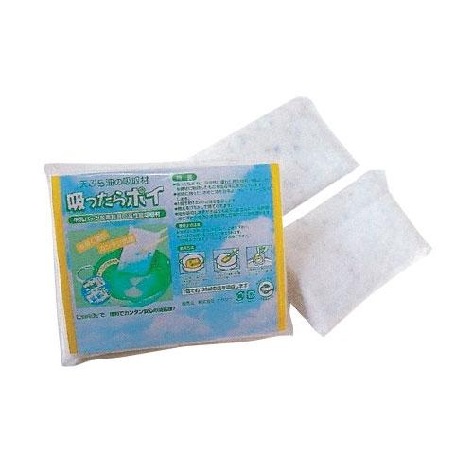
【提案書】
吸ったらポイ2P
揚げ物や炒め物に使った油の処理に大活躍すること間違いなしなアイテム2個セット。牛乳パックを再利用した素材で、1個で約130mlの油を吸収できます。台紙には名入れも可能です。
特徴
納期
納期スペース
仕様
素材 : パルプ(牛乳パック再利用品)
サイズ : パッケージサイズ:140×110×17mm 本体サイズ:70×110×15mm
包装 : ポリ袋入
備考 : 台紙に名入れ可 牛乳パック再利用で1個で130mlの油を吸収、エコマーク付
お見積
お見積りスペース

